Slide 1
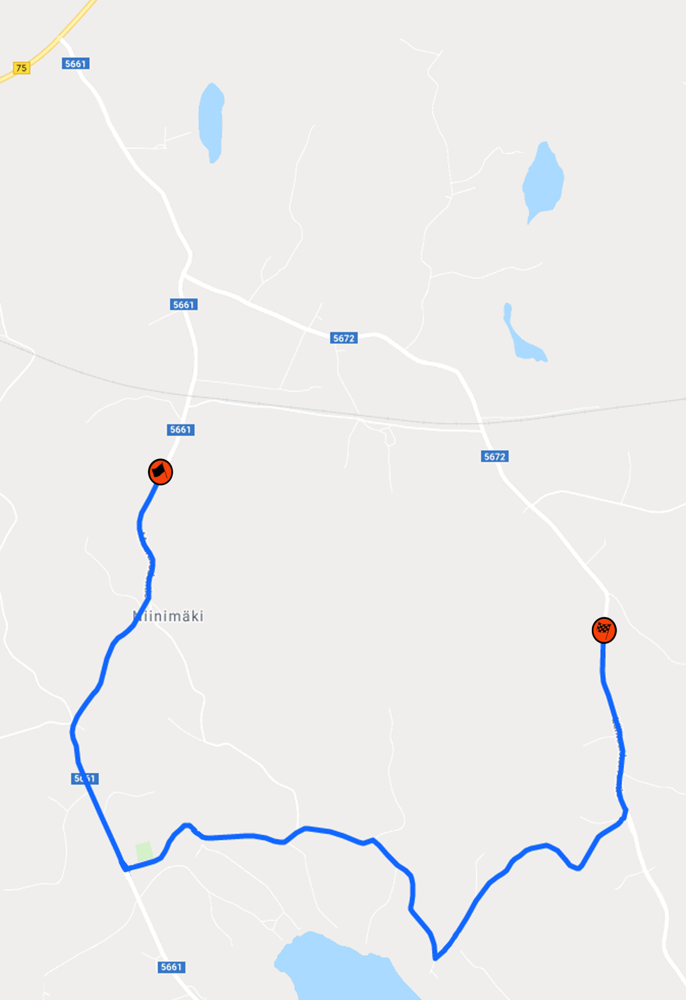
<Kuopio Nilsiä>
Kilpailualueen opaskartta
SKHNET SM-Rallisprint
Radan pituus 5 km
Sulku alkaa 10.30
Varikon osoite:
Radanvarrentie 34, Kuopio
Muuruvesi >
Muuruvedentie
Kilpailuvarikko, kilpailutoimisto
Yleisöparkki
Lähteenkorvantie
WC
Lähtö
Ravintola
Yleisöparkki
Toimitsija- ja yleisö-
parkki
Maali
Varikolle 2,5 km
WC
Yleisöparkki
Kioski
Katselualue
Varikolle 2,5 km
WC
Kioski
Muuruvesi >
Juankoski >
Yleisöparkki

